Slide 1
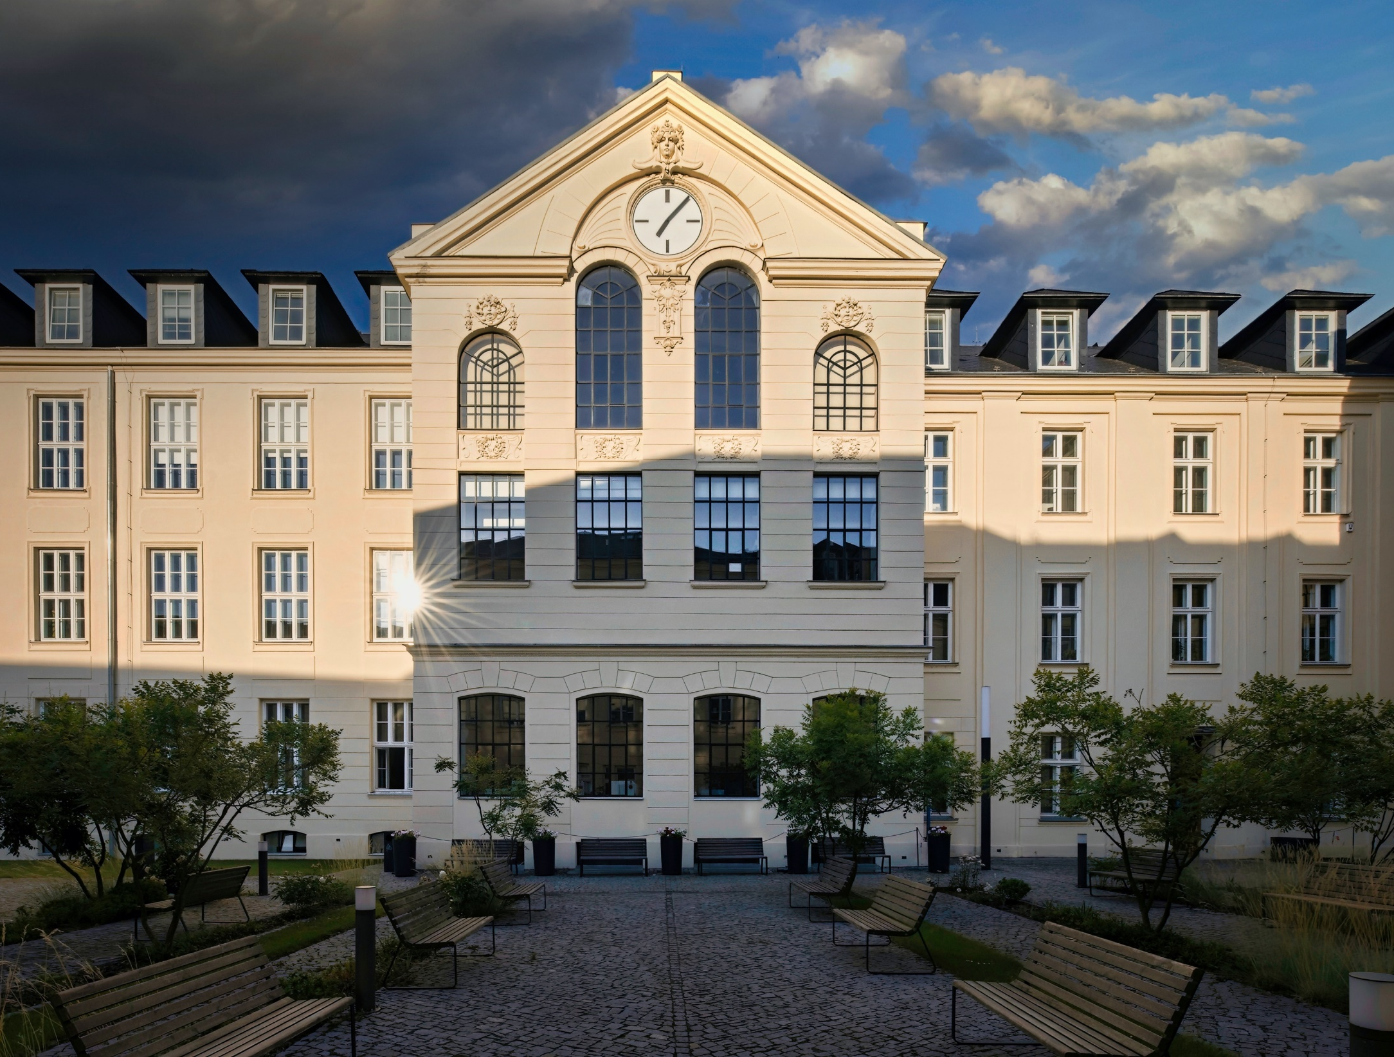
Seznamte se s FF UP

Slide 2
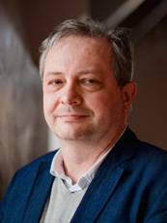
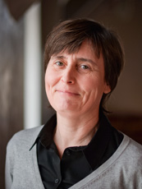
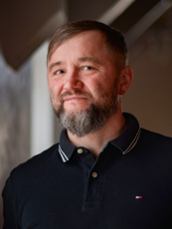
Jan Stejskal
děkan
historik
Eva Klimentová
proděkanka pro studium
andragožka
Petr Bilík
proděkan pro vnější vztahy
filmový teoretik

Slide 3
Principy fakulty
Učíme myslet
Najdi svůj sen
Rozsáhlé oborové spektrum
Partnerské a otevřené prostředí
Rozlehlý kampusu, rodinná atmosféra
Mobilita a vědecký výkon
Uživatelsky přívětivé prostředí
Spojení s fungováním města
Uplatnitelnost na trhu práce

Slide 4
Studium Mnoho kombinací humanitních, sociálních, filologických a uměnovědných programů
Česky a anglicky akreditované programy
Studijní programy prezenčního a kombinovaného studia
Studium jednoho programu /
kombinace dvou programů, tzv. sdružené studium
Ph.D. 4 roky
navazující Mgr. 2 roky
Bc. 3 roky

Slide 5
Studium v zahraničí
ERASMUS (Evropa)
ERASMUS MUNDUS (celý svět)
CEEPUS (střední Evropa)
Vlastní mobilitní programy FF UP (celý svět)
Další akademické agentury a programy (AIA, DAAD, Aktion, Merrill, atd.)
ERASMUS: 19 kateder FF UP / 27 zemí EU / 206 univerzit / 414 smluv / 957 míst pro výjezdy studentů / na celkem 5575 měsíců

Slide 6
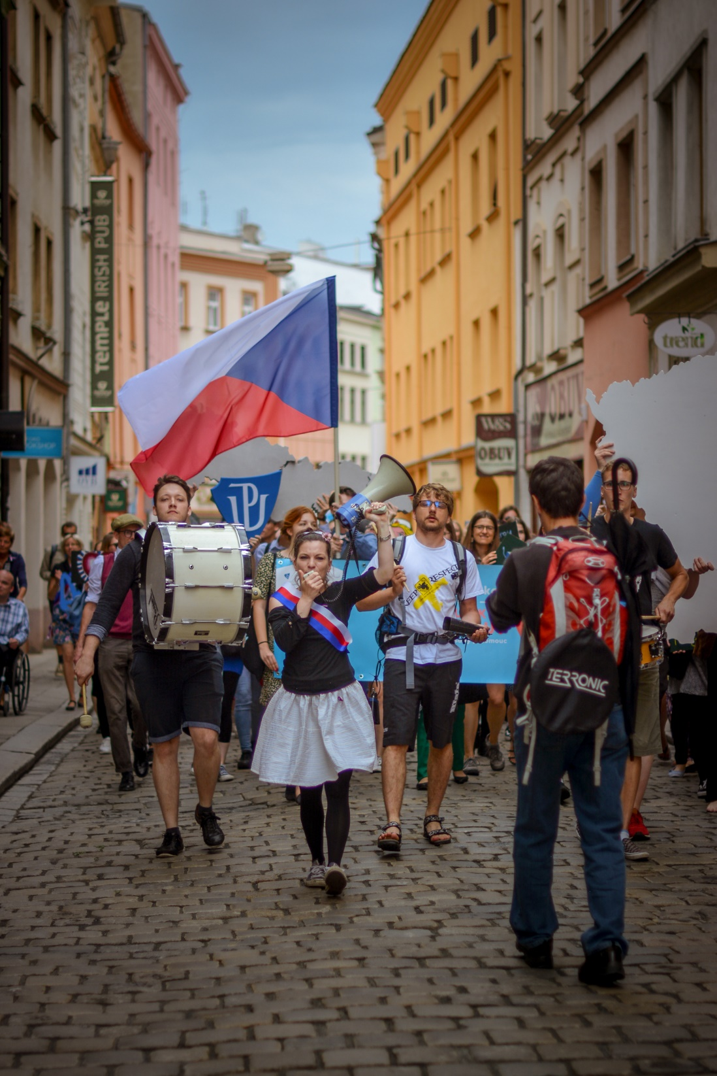
Studentský život
AFO, PAF, Divadelní Flóra, Pastiche filmz, Majáles
Studentské konference
Kolejní zázemí
S-klub, 15 Minut, Vertigo
3 multikina, jednosálová kina, Divadlo Tramtarie, Divadlo na Cucky, Moravské divadlo
25 studentských organizací

Slide 7
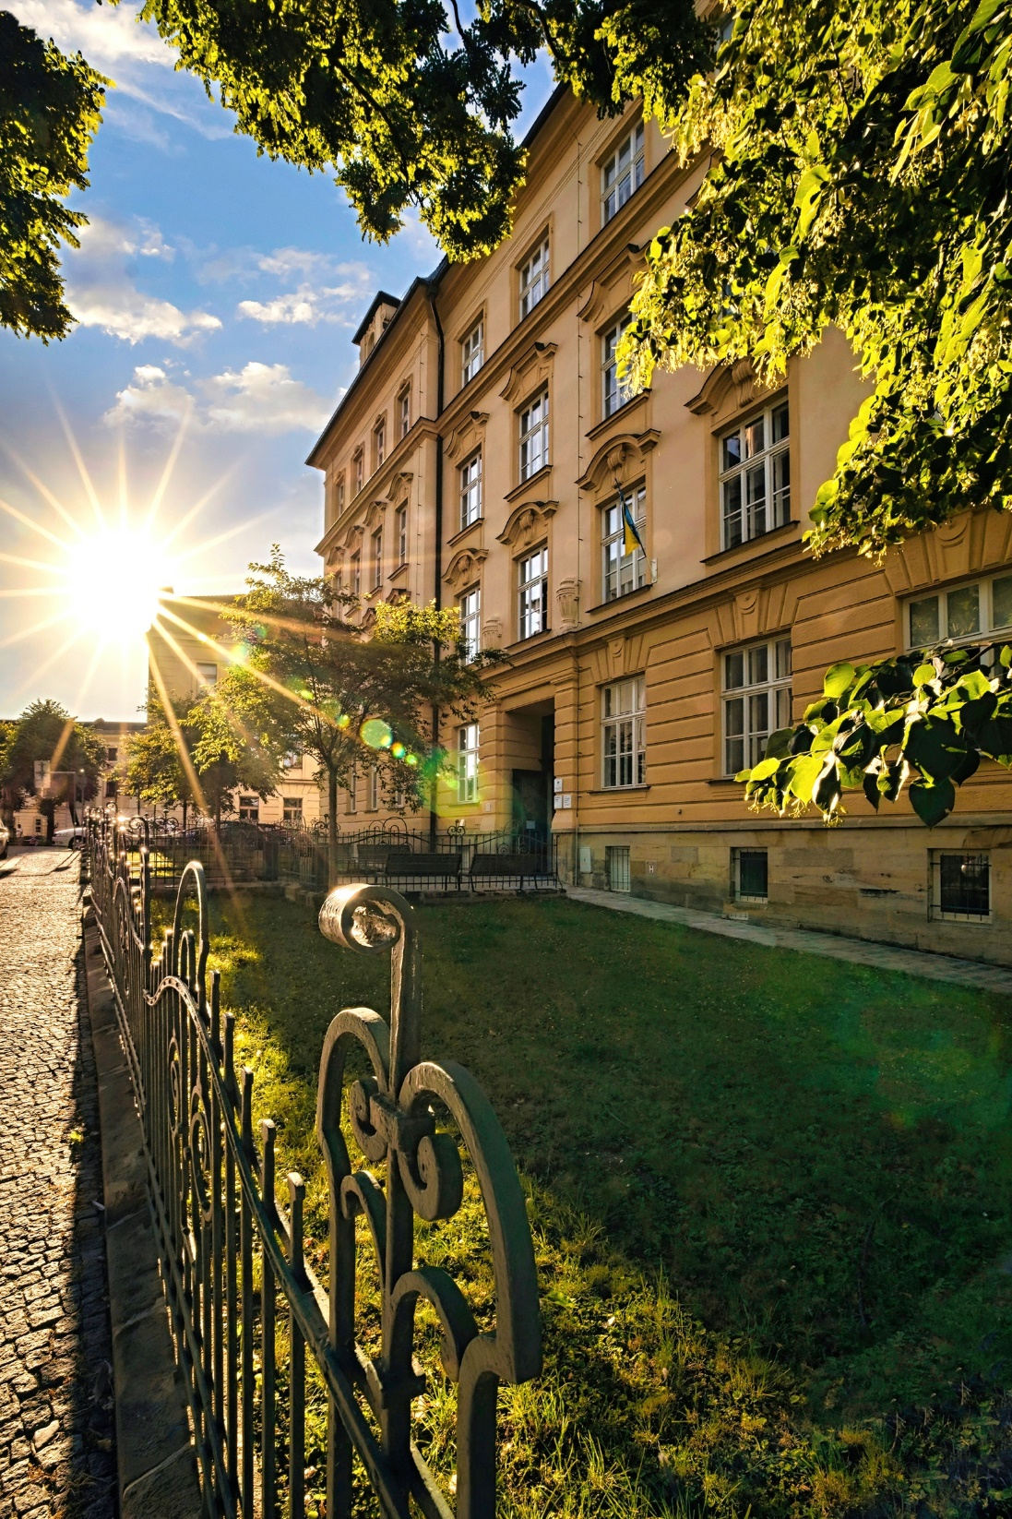
Ombudsman FF UP
Principy udržitelného rozvoje UP

Slide 8
Fakulta v číslech
Celkový počet studentů | Prezenční forma | Kombinovaná forma | Celkem
Bakalářské studium | 3504 | 573 | 4077
Navazující magisterské studium | 978 | 347 | 1325
Doktorské studium | 239 | 37 | 276
 |  |  | 5678
Zapsaní studenti do studia pro rok 2023/2024 | 1599 z 6748 přihlášených | 325 z 1543 přihlášených
Počet podaných přihlášek do studia pro rok 2023/2024 |  |  | 8291
Počet vyučujících |  |  | 295

Slide 9
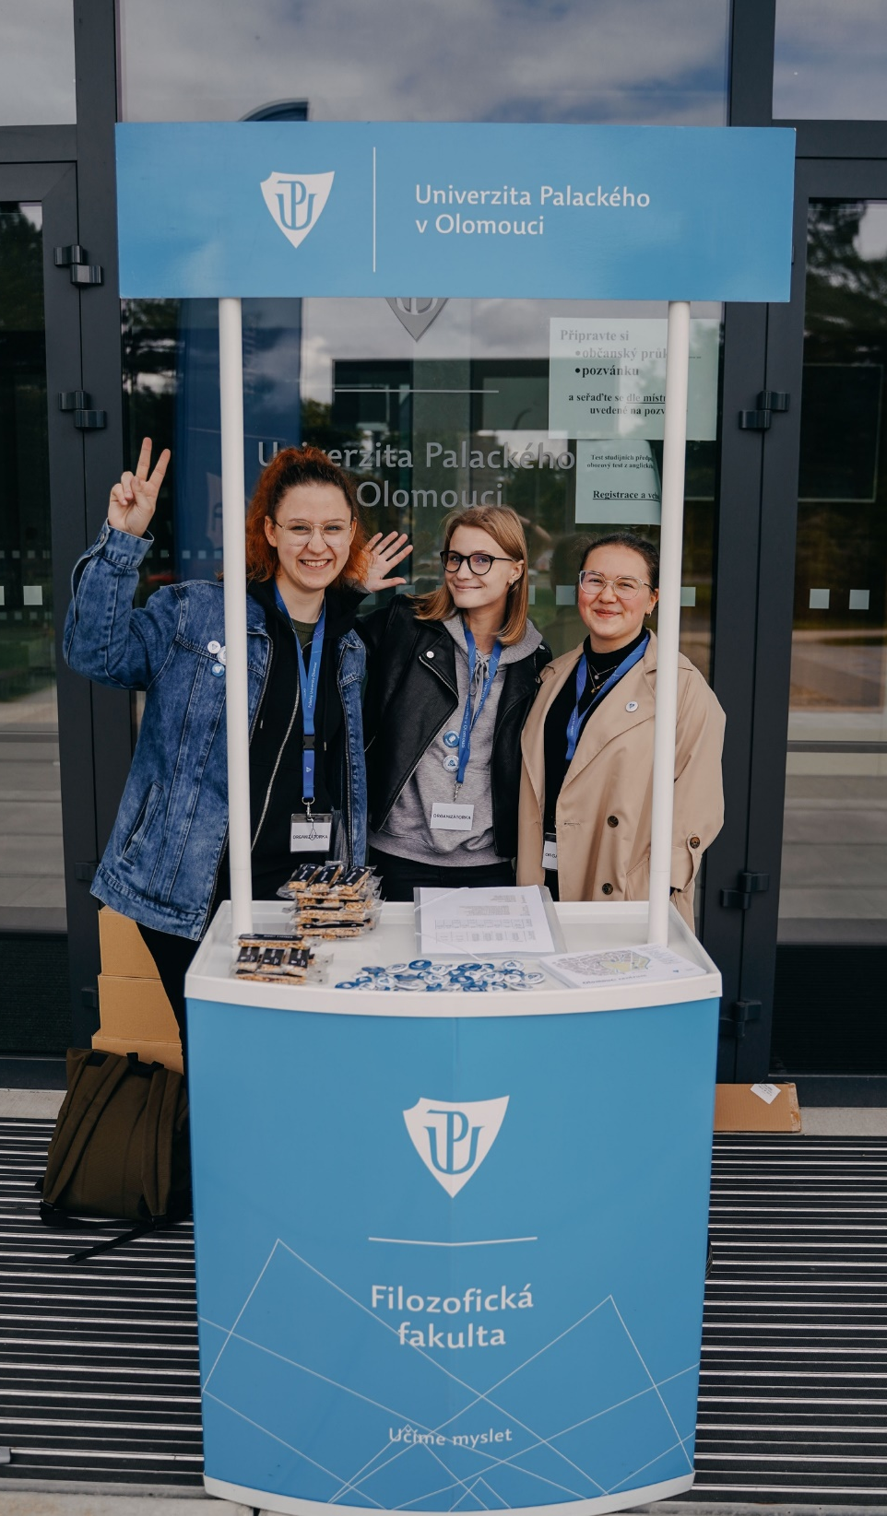
Bakalářské studium
Příprava k výkonu povolání
Studium jednoho programu nebo kombinace dvou studijních programů
Příprava ke studiu navazujícího magisterského studia
Doba studia – 3 roky
SZZK a obhajoba BP
„Bc.“ před jménem

Slide 10
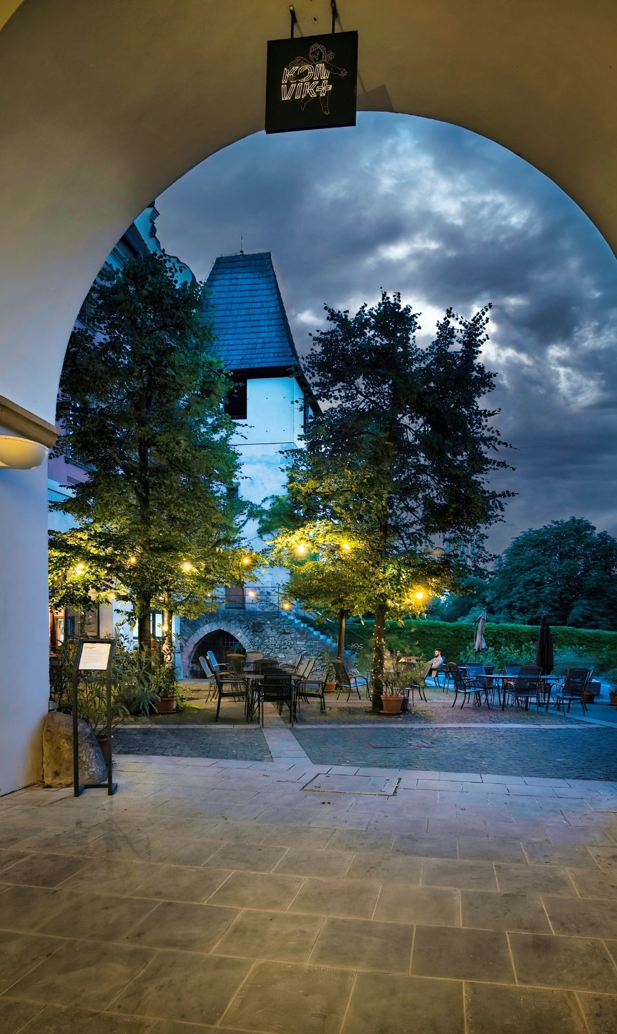
Navazující magisterské studium
Základní podmínka – ukončené bakalářské studium
Studium jednoho programu nebo kombinace dvou studijních programů
Rozvíjení schopností k tvůrčí činnosti
Doba studia – 2 roky
SZZK a obhajoba DP
„Mgr.“ před jménem

Slide 11
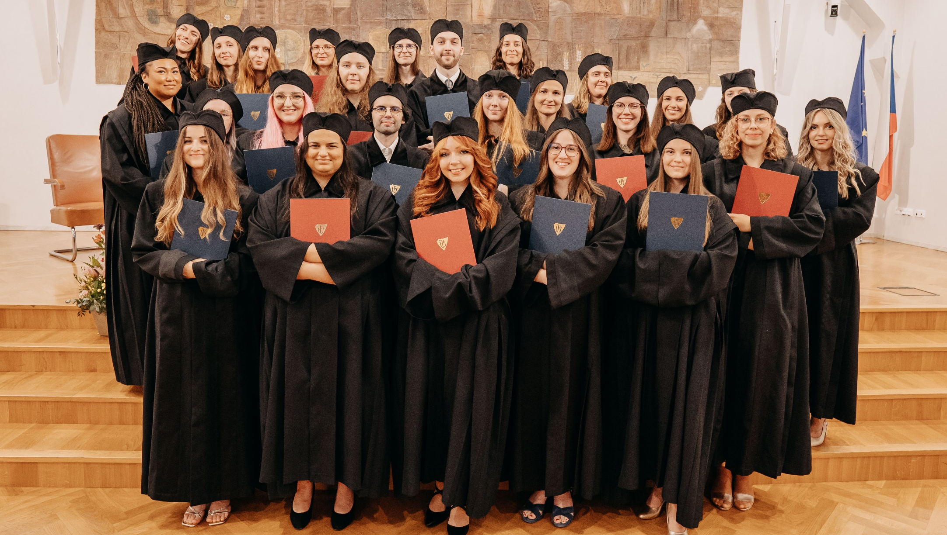
Studijní programy
Na FF si můžete vybírat z široké nabídky akreditovaných studijních programů

Slide 12
Jeden studijní program
Samostatný nebo se specializací – pokud chcete studovat jen jedno studijní zaměření. Fakulta v současnosti nabízí akademicky i profesně zaměřené programy.
Kombinace dvou studijních programů
Tzv. sdružené studium – při zkombinování dvou programů si zvolíte program maior (tzv. hlavní program – na tomto programu píšete svou závěrečnou práci), který doplníte programem minor (tzv. vedlejším programem).
Závěrečnou práci budete v případě kombinace dvou studijních programů psát jen v programu maior.

Slide 13
Studijní programy kombinované formy studia (tzv. dálkové)
Tříleté Bc. programy:
Andragogika se specializací na personální rozvoj
Archeologie
Migrační studia
Muzikologie
Řízení vzdělávacích institucí
Sociální práce
Psychologie
Dvouleté nMgr. programy:
Andragogika
Ediční a nakladatelská praxe
Italština a italská kultura
Management vědy
Německá filologie
Psychologie

Slide 14
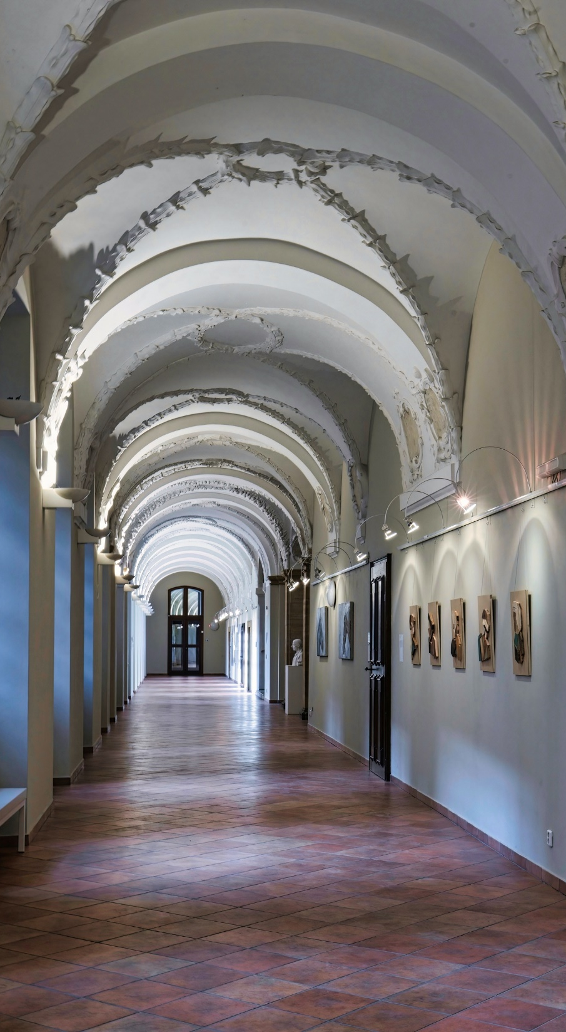
Přijímací řízení – přihláška
E-přihláška
Termín podání e-přihlášek:
do 15. března 2024
Poplatek
790,- Kč
Další požadované dokumenty k nahrazení části přijímací zkoušky
do 30. dubna 2024
Maturitní vysvědčení (Bc.)
neposílá se předem, dokládá se až ke dni zápisu do studia

Slide 15
Přijímací zkoušky na FF UP

Slide 16
Bakalářské studium
Požadavky přijímacích zkoušek (varianty):
SPF – Test předpokladů ke studiu s důrazem na orientaci v kulturní oblasti a humanitních a sociálněvědních disciplínách
PT – Písemný test zaměřený na orientaci v oblasti, na niž se specializuje zvolený studijní program
UP – Ústní pohovor zaměřený na orientaci v dané oblasti studia
Ukázka testů přijímacího řízení – web www.ff.upol.cz – záložky: Uchazečům | Přijímací řízení | Zprávy a testy z přijímacího řízení

Slide 17
Navazující magisterské studium
Všichni
UP – Ústní pohovor – otázky z programu, na který se uchazeč hlásí, např. rozprava nad dosavadním a budoucím odborným zaměřením uchazeče, orientace v programu, atd.
Podrobnější informace o průběhu, otázkách a přípravě jsou uvedeny v katalogu programů (www.studium.upol.cz).
Vybrané programy
Písemný znalostní test.
Podrobnější informace o průběhu, otázkách a přípravě k testům jsou uvedeny v katalogu programů.

Slide 18
Termíny přijímacích zkoušek na FF UP
Bakalářské studium 11.–12. května 2024
V případě většího počtu uchazečů i 18.–19. 5. 2024 – písemné a ústní přijímací zkoušky na prezenční i kombinované Bc. studium
Navazující magisterské studium
11. června 2024
Přijímací zkoušky na prezenční i kombinované navazující studium jeden studijní program
12. června 2024
Přijímací zkoušky na prezenční i kombinované navazující studium kombinace dvou studijních programů
Výjimečně, u některých programů s vícestupňovými přijímacími zkouškami, naleznou uchazeči rozpis jednotlivých částí s jejich termíny na pozvánce k přijímací zkoušce.

Slide 19
Přípravné kurzy
Přípravné kurzy k přijímacímu řízení připravují ve spolupráci s Institutem celoživotního vzdělávání FF UP pro své uchazeče:
Katedra psychologie,
Katedra obecné lingvistiky,
Katedra divadelních a filmových studií,
Katedra anglistiky a amerikanistiky.
Přípravné kurzy poskytují základní informace o studiu a o průběhu a obsahu přijímacího řízení.
Termíny jednotlivých přípravných kurzů jsou zveřejněny na webových stránkách ICV FF UP.
www.icv.upol.cz

Slide 20
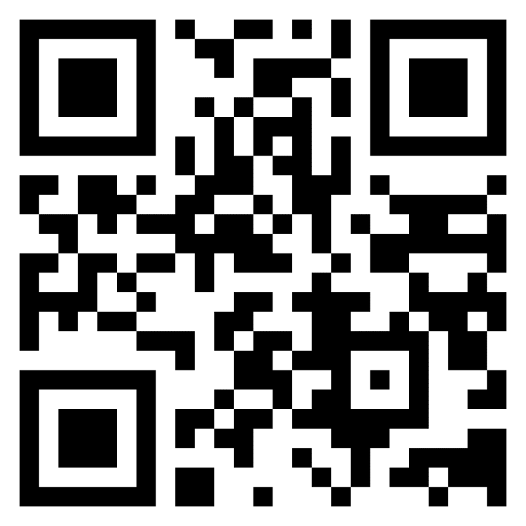
Kde se můžete o FF UP dozvědět více?
Instagram: ff_upol
Facebook: Filozofická fakulta Univerzity Palackého v Olomouci
TikTok: ff_upol
Web: www.ff.upol.cz a jednotlivé weby kateder

Slide 22
Adresa
Prezenční i kombinované studium:
Filozofická fakulta UP
Studijní oddělení
Křížkovského 10
771 80 Olomouc

